Slide 1
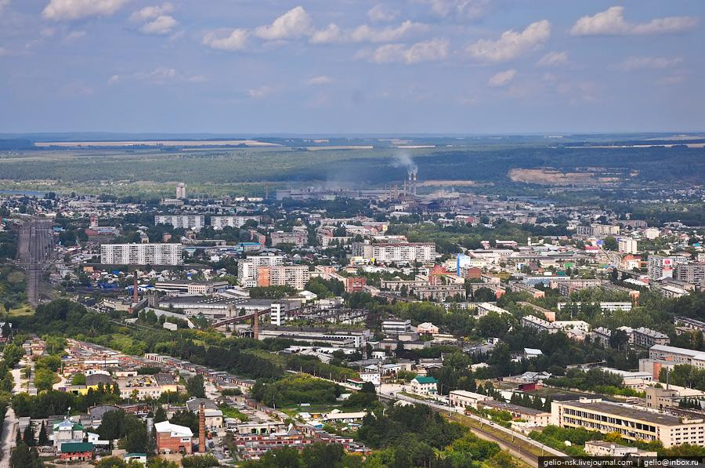
Искитим
-
Город строящий города
Выполнила ученица 5 б класса Мельник Дарья

Slide 2
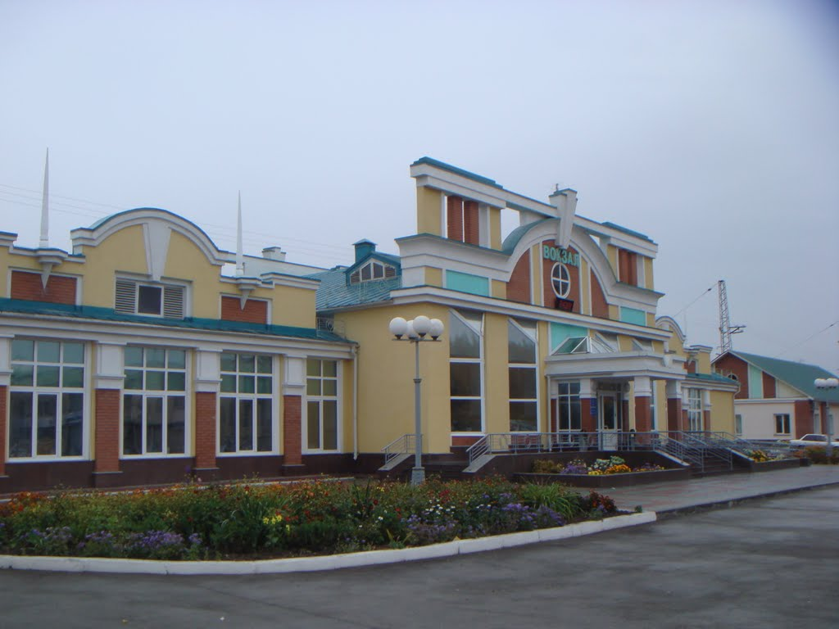
Искитим
Город в Новосибирской области России. Образует городской округ город Искитим, а также является административным центром Искитимского района. Входит в Новосибирскую агломерацию

Slide 3
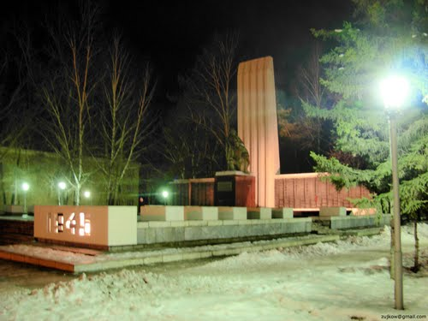
ФЛАГ ГЕРБ

Slide 4
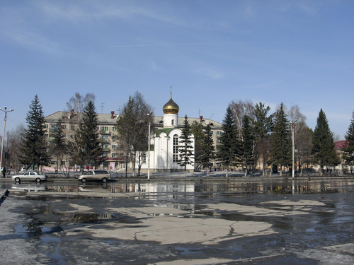
Старый герб Искитима

Slide 5
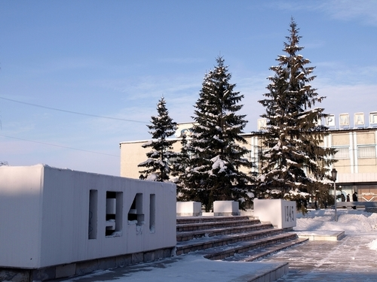
Искитим: от названия проживавшей в данной местности древней племенной группы степных телеутов, которые называли себя «аскиштим (ашкитим, азкештим)»; стюрского — «яма» или «чаша», действительно город находится в котловине.Этот кочевой народ пришёл в Южную Сибирь (и, в частности, в Приобье) в XV—XVII вв. в границах Ойранского. При этом вытеснили ранее жившие здесь финно-угорские народы. Плотность населения в Западной Сибири в Средние века была крайне малой и общая численность телеутов к XVII веку в Верхнем Приобье и в предгорьях Алтая составляла всего несколько тысяч человек. В следующие два века доминирующим населением становится русское казачество и русское крестьянство.
При повторном присоединении Сибири в 1604 году строится крупный Томский острок, от которого казаки строят цепь новых оборонительных (от джунгаров и киргизских племён) острогов, в числе которых один — в районе современного Берлина . Остроги окружаются казацкими засеками и поселениями.
В 1717 году появились деревни: Шипуново, Койново, Чернодырово (по названию реки Чернодырихи, которая в советское время переименована в Чёрную) и Вылково.
В XIX и в начале XX века территория окрестностей будущего Искитима относилась к Томской губернии, после Революции 1917 года —Барабинскому уезду.

Slide 6
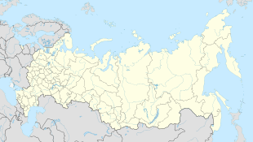
Москва
Искитим

Slide 7
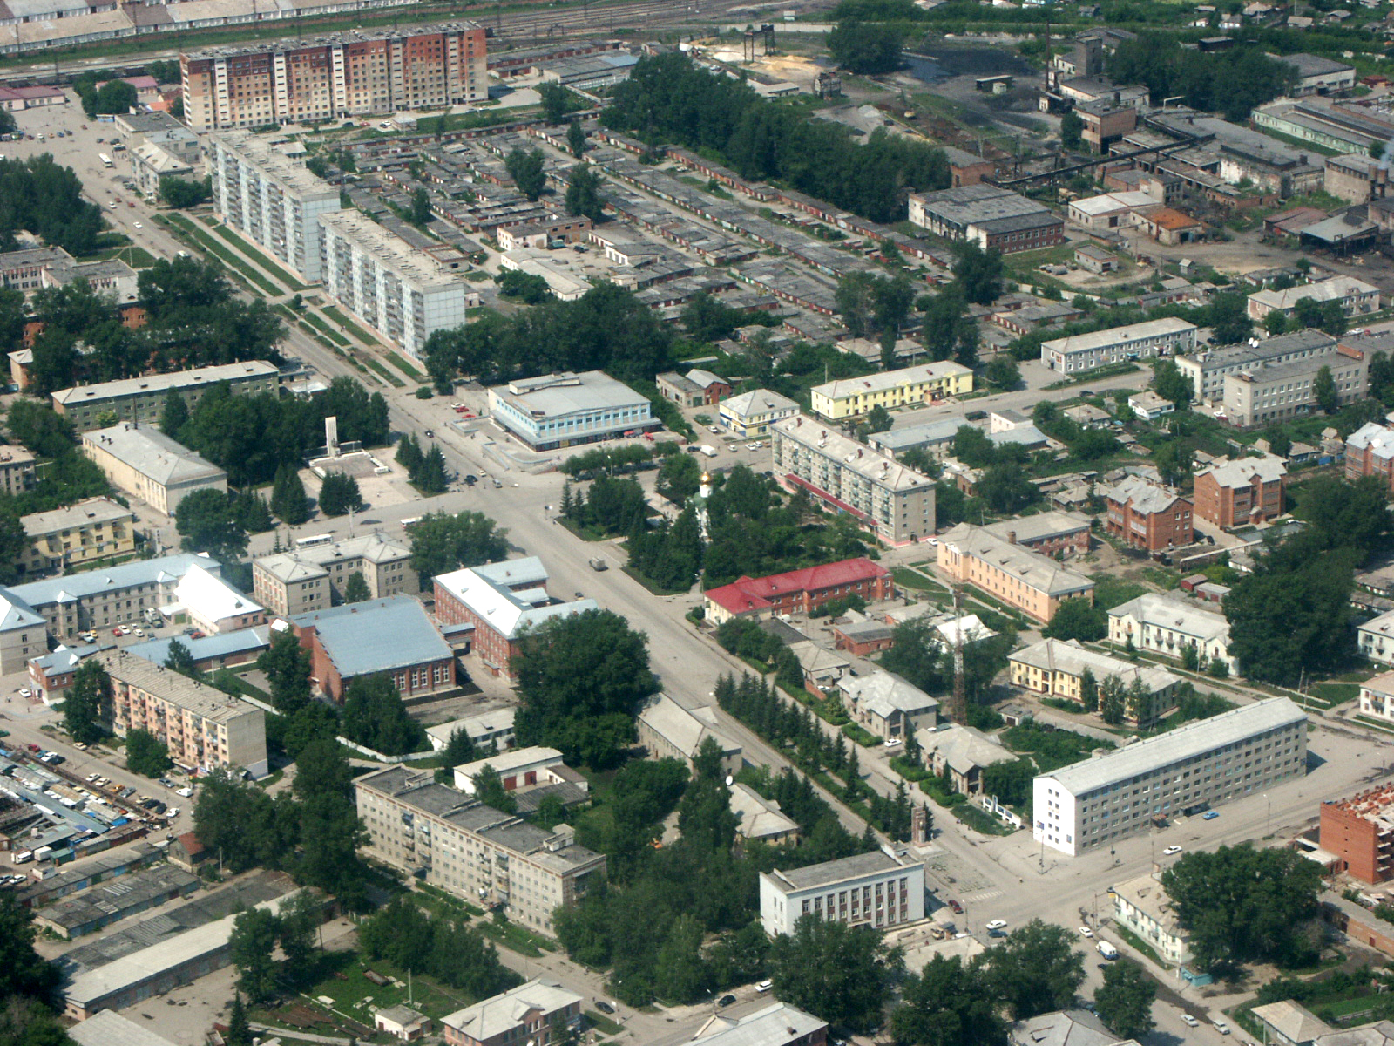
учреждения культуры города Искитим
Дворец культуры «Россия» (имеются 2 кинозала)
МБОУ дополнительного образования детей «Детская музыкальная школа» города Искитима Новосибирской области
МБОУ дополнительного образования детей «Детская школа искусств» города Искитима
Новосибирской области
МБУ ДК «Молодость» города Искитима Новосибирской области
МБУ ДК «Октябрь» города Искитима Новосибирской области
МБУ культуры «Искитимский городской историко-художественный музей» города
ИскитимаНовосибирской области
МБУ Парк культуры и отдыха им. И. В. Коротеева города Искитима Новосибирской области
МБУ «Централизованная библиотечная система» города Искитима Новосибирской области (Центральная библиотека)
Спорткомплексы
Спорткомплекс «Заря»
Бассейн «Коралл»
Спорткомплекс «Дюсш» (Детско-юношеская спортивная школа)

Slide 8
